Slide 1
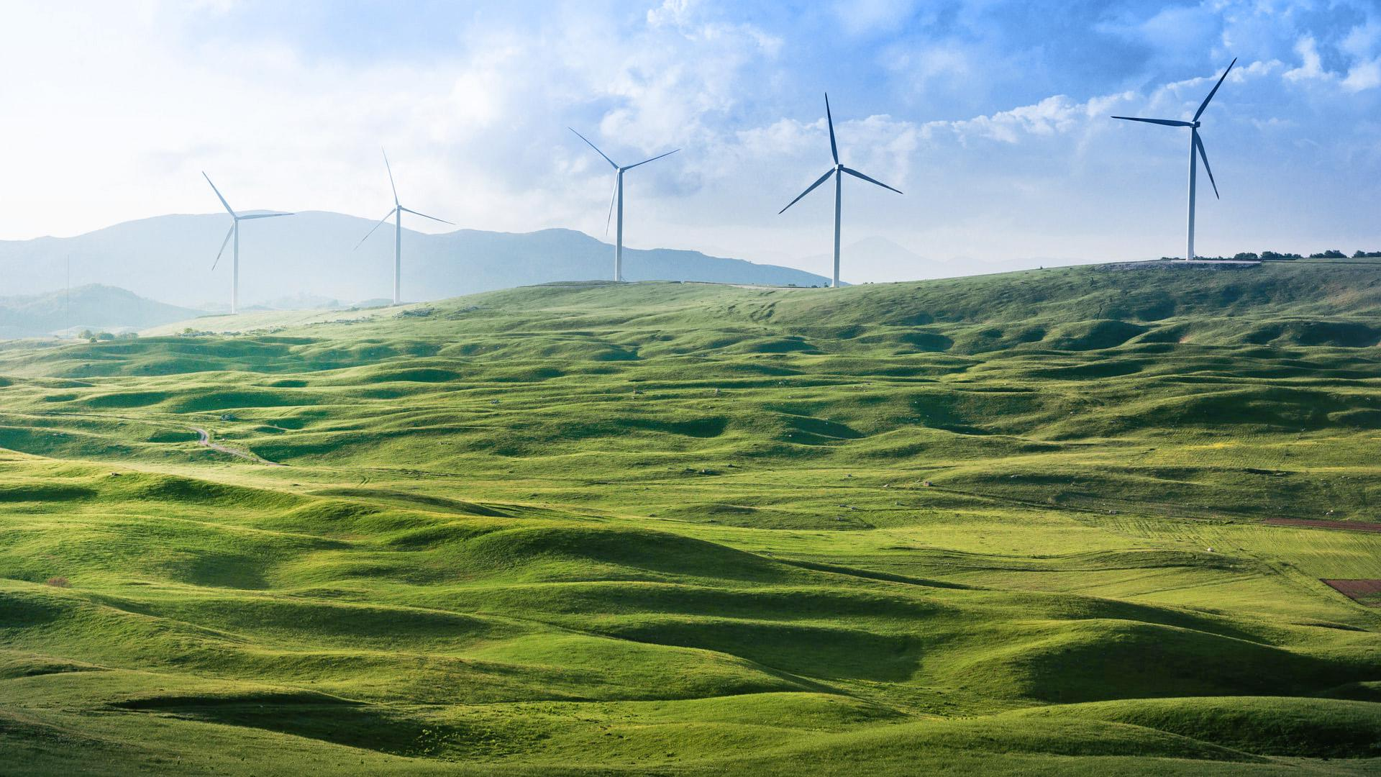
La interpolación y el clima
EDDY HERRERA DAZA
ANALISIS NUMERICO

Slide 2
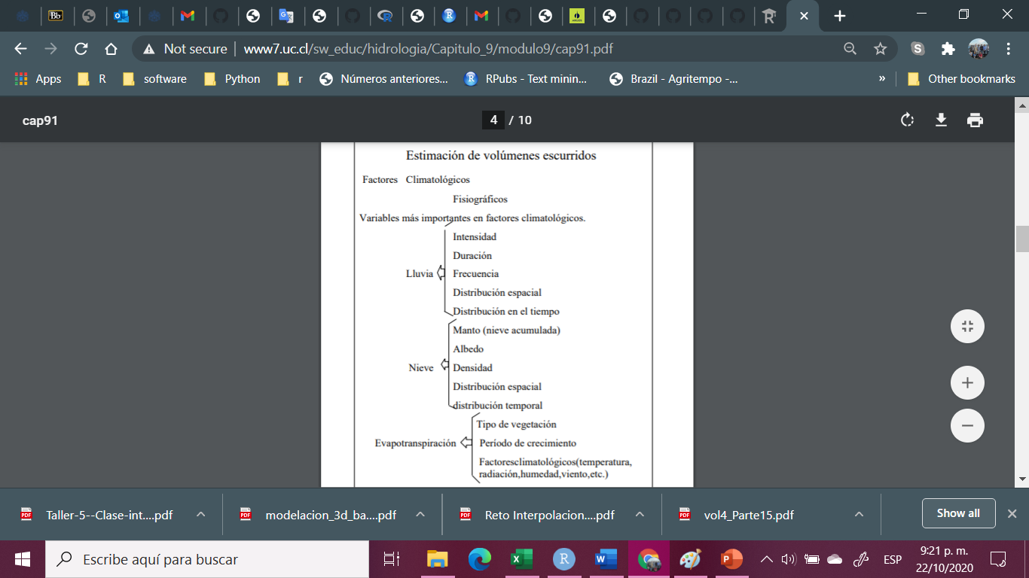

Slide 3
PROBLEMA:
Dado un conjunto de valores asociados a variables climáticas. Estos datos están indexados en el tiempo y en el espacio
Tiempo: escala de hora
Posición: Latitud y Longitud
Variables: Volumen de Lluvia, Temperatura promedio, Humedad relativa, etc
Estimar en un instante de tiempo y/o lugar el valor de la variable , utilizando interpolación ó ajuste de curvas

Slide 4
ENFOQUES
DETERMINÍSTICO
modelos mecánicos :
polígonos de Thiessen (vecino más cercano),
red de triángulos irregulares Distancia inversa ponderada
Ffunciones polinomiales (Spline) o de regresión lineal y redes neuronales (Sluiter, 2009; Hengl, 2009).
ESTOCASTICOS
Probabilísticos de tipo geoestadístico
(como el Kriging),
Modelos Meteorológicos
Modelos Guiados por datos

Slide 5
SOLUCIONES
Modelos de predicción espacial como la distancia inversa, Kriging, curvatura mínima, triangulación o funciones de base radial se han utilizado para generar superficies continuas a partir de datos climáticos provenientes de un número discreto de puntos de medición (Mejía et al., 1999; Sluiter, 2009; Hengl, 2009).
Estas metodologías buscan generar superficies climáticas en un área de interés a partir de las mediciones en ciertos puntos, en algunos casos integrando variables topográficas o geográficas (Agnew & Palutikof, 2000; Ninyerola et al., 2000; Marquinez et al., 2003).

Slide 6
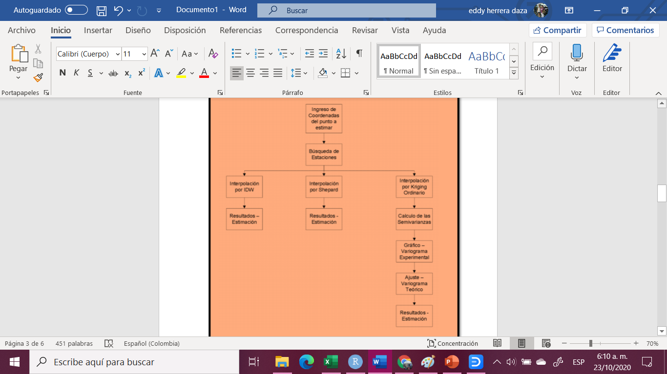
En General: Estructura del Sistema de Información Climático

Slide 7
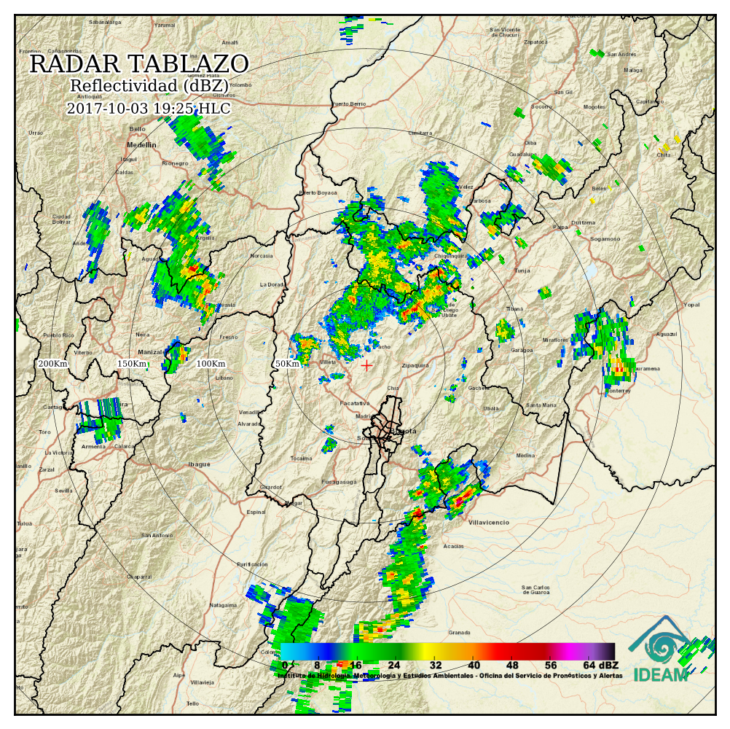
EN BOGOTA COMO ES SIC

Slide 8
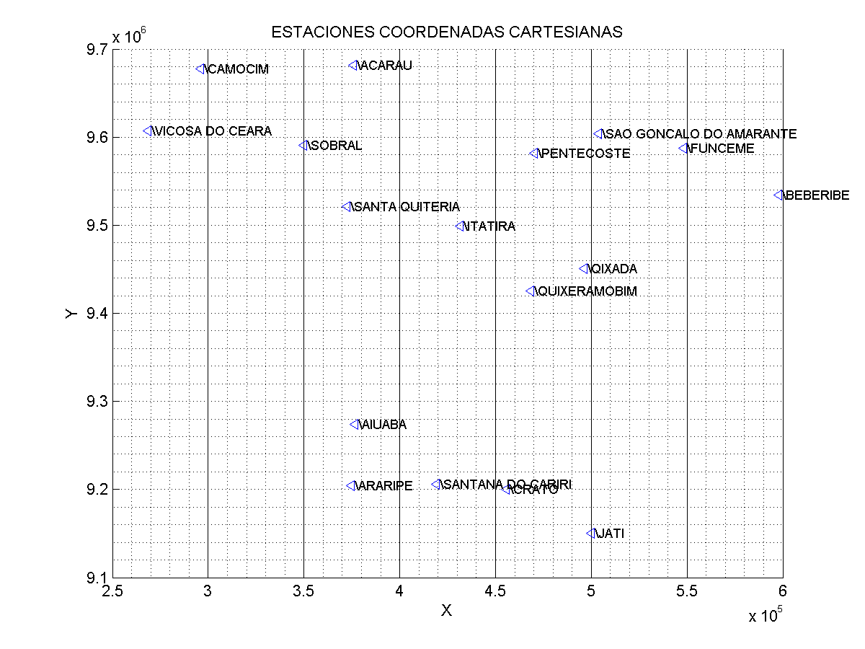
DATA SET
15 diferentes estaciones climáticas cercanas la zona de Fortaleza en Brasil,

Slide 9
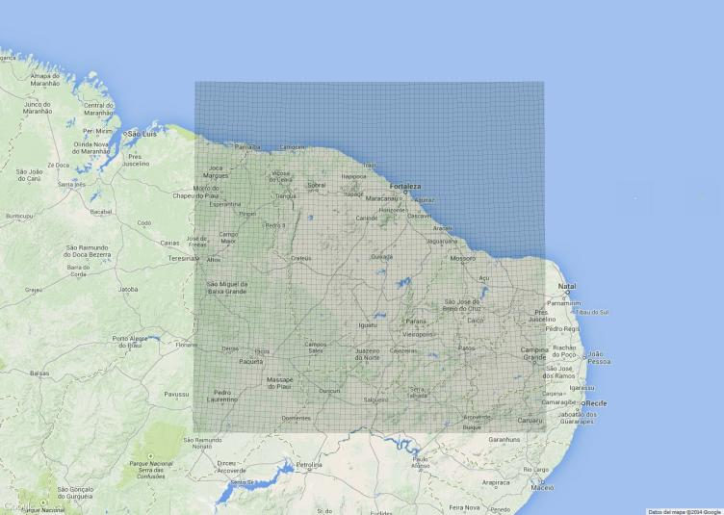
ZONA DE ESTUDIO

Slide 10
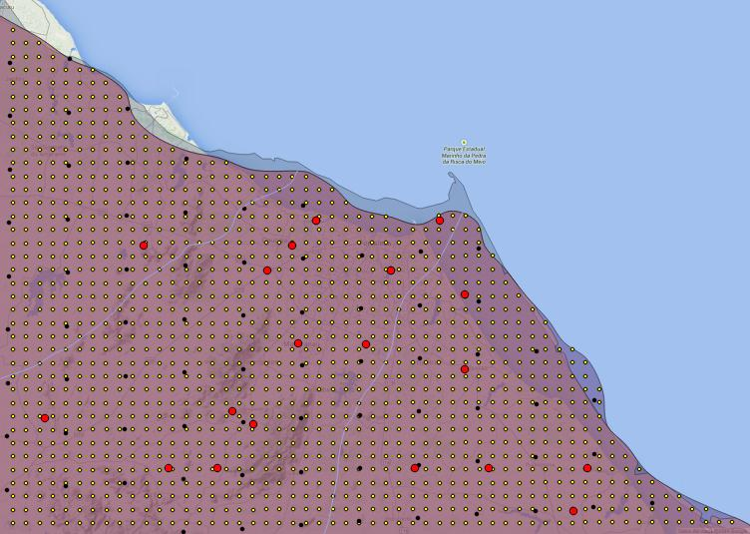
MALLA DE INFORMACION:
RADAR
SATELITE
ESTACIONES

Slide 11
Datos

Slide 12

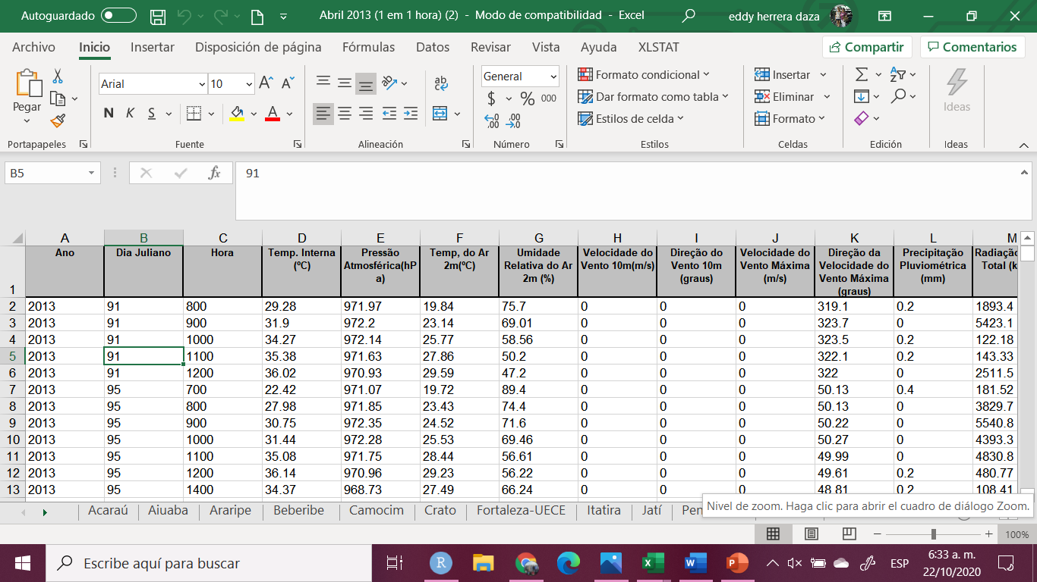
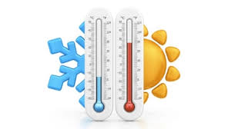
Lectura y seleccion de datos

Slide 13
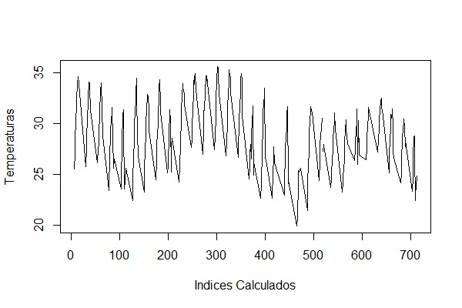
Interpolación de los datos

Slide 14
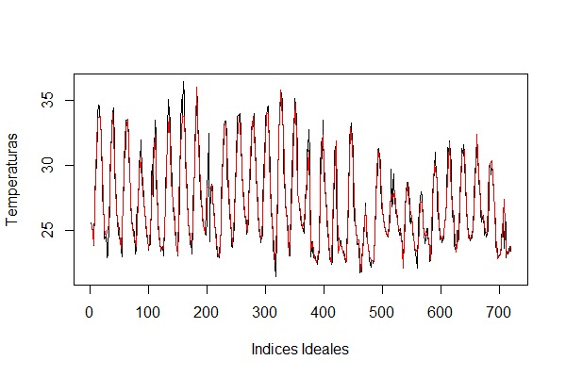
RESULTADO DE Interpolación de los datos
Datos INTERPOLADOS
Datos originales

Slide 15
VALIDACIO CRUZADA: Error del modelo
Valores:
Error Máximo
Error Mínimo
Error Media
Error Absoluto
índice de Jaccard

Slide 16
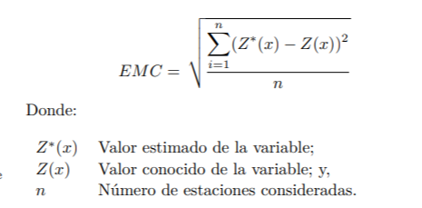
VALIDACION

Slide 17
2.Proyección de datos a partir de otra estación

Slide 18


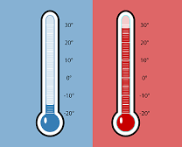
SEGUNDA PARTE:
Con el fin de simular aproximadamente los datos de una estación y la otra, POR EJEMPLO, estimar la información de la estación de Santa Quiteria, para generar la simulación a partir de los datos de la estación de Itaquira.

Slide 19
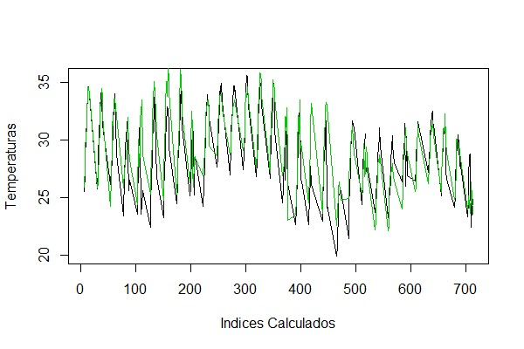
Interpolación CON EL VECINO MAS CERCANO
Datos obtenidos
Datos originales

Slide 20
Carballo, N.; T. F. Paredes y E. Guevara, Modelos matemáticos para la estimación de lluvias de diseño, 1ª Ed., Editorial Académica Española, Lexington KY, USA (2013)
Garcia, J. Herrera, E. Clasificación Bayesiana de Hidrometeoros Orientados a la Estimación de la Cantidad Precipitada a partir de las Medidas de Radar
Polarimétrico.Maestría en hidrositemas Pontificia Universidad Javeriana. 2013
R. J. Moreano, “Sistema de Información para la Interpolación Espacial y Temporal de Datos sobre el Tiempo Atmosférico y el Clima del Ecuador” Proyecto de Titulación, EPN, 2008.
. A. Nalder and R. W. Wien, “Spatial interpolation of climatic normal: Test a new method in the Canadian boreal forest”, J. Agr. Forest Meteorol., vol 92 pp. 211- 225, 1998.

Slide 21
Gracias!

